Slide 1
Krajský akční plán rozvoje vzdělávání Olomouckého kraje
Prioritizace potřeb v území
Olomouc, 23. 6. 2016
Mgr. Miroslav Gajdůšek, MBA
vedoucí odboru školství, sportu a kultury KÚOK

Slide 2
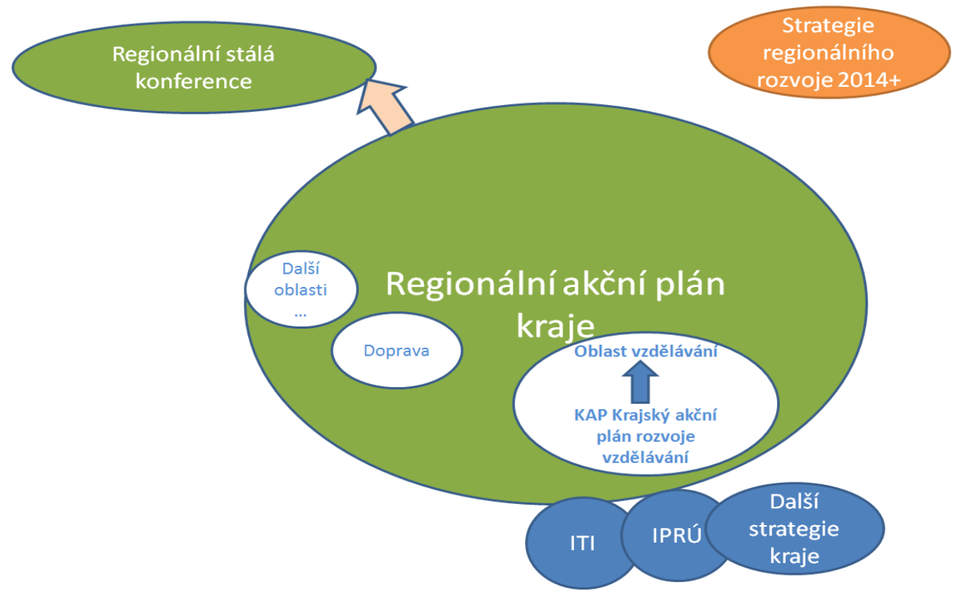
Krajský akční plán (KAP)

Slide 3
Vazby na KAP
Dlouhodobý záměr kraje
RAP
Doporučení RIS3
KAP
ITI/IPRÚ
Regionální sektorová dohoda
Potřeby škol
Národní priority vzdělávací politiky
Oblasti podpory OP VVV
Další vstupy (např. MAP)

Slide 4
Prioritizace potřeb
Proč?
KAP bude určovat strategii rozvoje vzdělávání
KAP bude doporučovat zaměření šablon z OP VVV (stanoví priority podpory)
KAP povede školy při tvorbě vlastních plánů aktivit
soulad s KAP je specifické kritérium přijatelnosti pro projekty v IROP

Slide 5
Prioritizace potřeb (PP)
PP je samostatnou aktivitou projektu KAP
RT KAP spolupracuje s partnery v území - odborní pracovníci v minitýmech → platformách
RT KAP spolupracuje s odborným garantem (P-KAP)
PP musí být v souladu se základní koncepcí OP VVV
PP musí akcentovat priority ČR, kraje a výsledky analytické činnosti RT KAP a NÚV

Slide 6
Proces prioritizace
Analytická část – byl zhodnocen současný stav v území a ve školách v povinných i nepovinných oblastech
Stanovení priorit – byly popsány priority, které byly zjištěny na základě provedených analýz a budou popsány priority, které bude akční plánování řešit v daném období
Návrh řešení – řešené priority budou dále rozpracovány tak, aby mohly být pro každou z priorit stanoveny konkrétní cíle, které budou mít podobu konkrétních činností – aktivit – pro šablony a pro tematická partnerství a sítě

Slide 7
Výsledek prioritizace potřeb
Dokument „Prioritizace potřeb“ jako součást KAP, který bude v souladu s doporučeními MŠMT a bude projednán PS Vzdělávání a odsouhlasen RSK. Jeho přílohou bude Rámec pro podporu infrastruktury a investic v kraji (sjednocený dokument za všechny zřizovatele SŠ a VOŠ v kraji) s finančním rámcem včetně projektových záměrů.
Doporučení pro PS Vzdělávání za oblast MŠ, ZŠ, SŠ a VOŠ minimálně pro společná témata řešená v KAP i MAP.

Slide 8

Děkuji za pozornost
Mgr. Miroslav Gajdůšek, MBA
vedoucí odboru školství, sportu a kultury
m.gajdusek@kr-olomoucky.cz

